Slide 1
Utrymning vid Evolutionsbiologiskt centrum (EBC)
Introduktion - Del 1

Slide 2
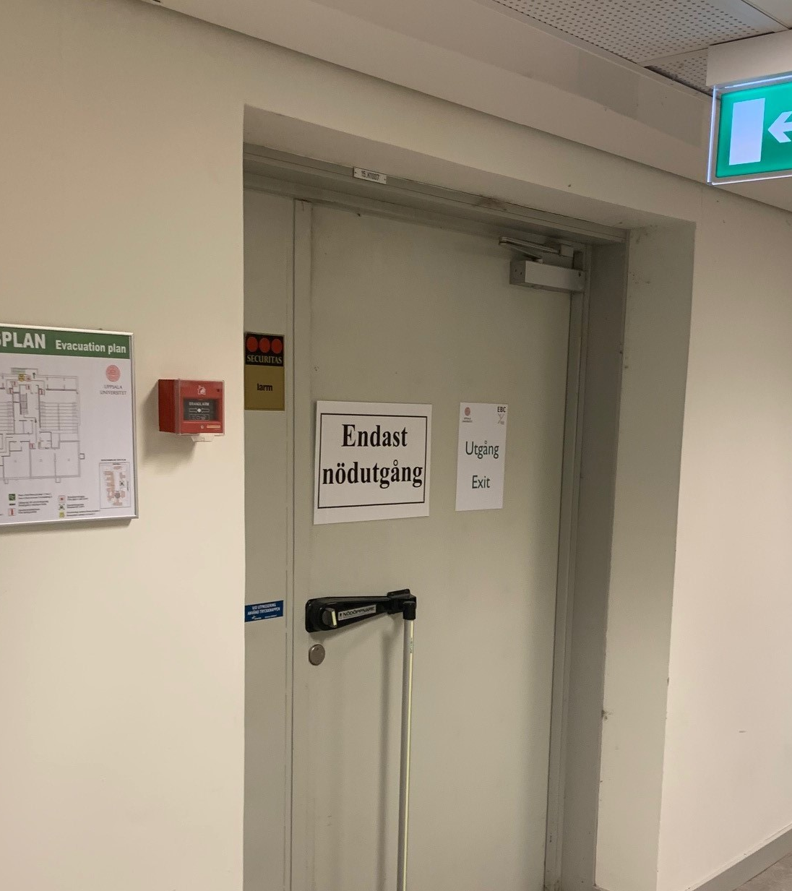
Har du koll på vad du skall göra när utrymningslarmet går?
Vet du vad du skall tänka på och vart du skall ta vägen?
Att utrymningen går bra hänger på dig. En viktig faktor i detta är att du agerar lugnt och beslutsamt – men då krävs att du vet vad du skall göra och hur. Ägna därför några minuter åt att ta dig igenom dessa sidor.
Om du redan har läst eller hört detta tidigare är det bra att repetera informationen för att försäkra dig om att du fortfarande minns hur du ska göra i en nödsituation.
Detta är en kort webbutbildning från Intendenturen Lagerträdet inom Uppsala Universitet.

Slide 3
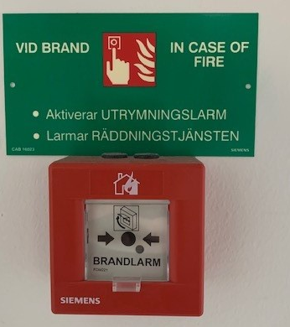
Innan larmet går
När larmet går så är det för sent för att börja ta reda på hur du ska gå tillväga. Någonting har gått fel och det brinner, då behöver du redan veta följande:
Var finns utrymningsvägarna?
Var finns handbrandsläckaren som är placerad närmast min arbetsplats och hur fungerar den?
Var finns närmaste brandlarmsknapp?
Var finns återsamlingsplatsen?

Slide 4
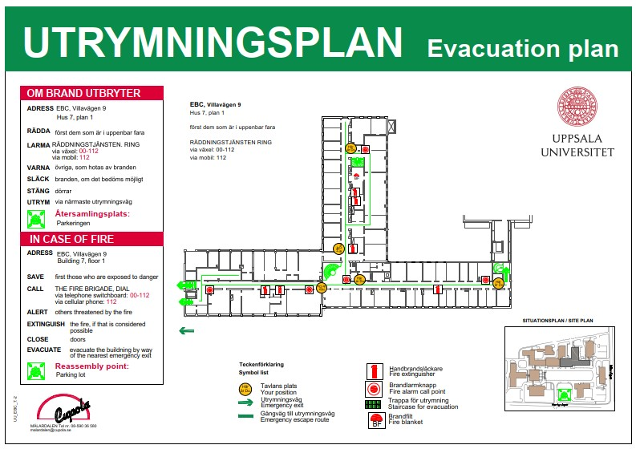
Vi börjar med att gå igenom den vanligaste situationen: larmet går av en orsak som för dig är okänd.
UPPGIFT
Leta reda på den ”UTRYMNINGSPLAN” som gäller för det våningsplan som du sitter på. Du hittar den i trapphuset.
Titta efter följande på utrymningsplanen:
Utrymningsvägar
Den brandsläckare som är placerad närmast ditt kontor
Knappar för start av brandlarm

Slide 5
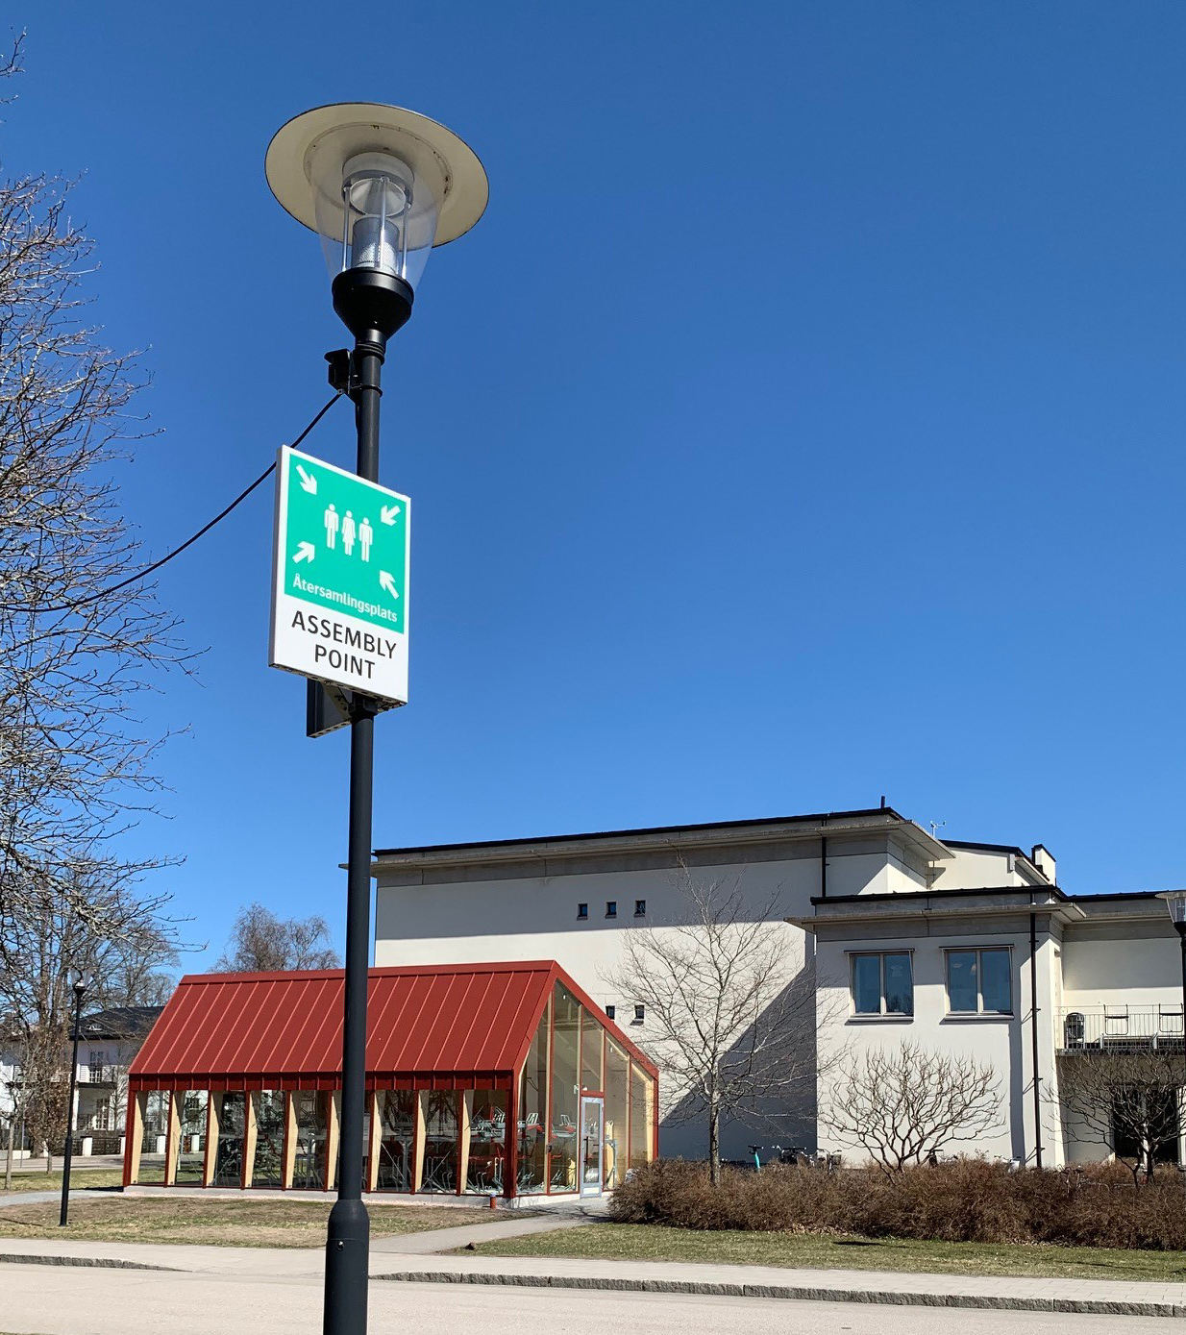
Återsamlingsplats
Återsamlingslatsen är placerad på gräsmattan vid den största parkeringen. Den är tydligt märkt med en grön skylt som har texten "Återsamlingsplats/Assembly point".
Platsen ligger medvetet en bit från husen av olika orsaker:
Tryggt avstånd från potentiell rök, eld och gas
Skapa fri väg för räddningstjänsten

Slide 6
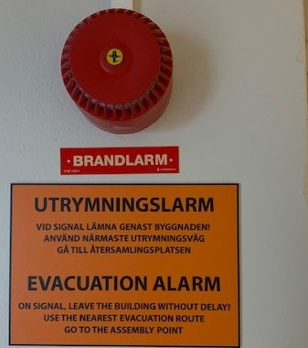
Larmet går!
Du vet inte vad som har startat larmet.
Det kan vara brand, rök, gasutsläpp, någon som tryckt på en larmknapp eller något helt annat. Din uppgift i detta läge är att ta dig ut.
Vid en utrymningssituation ska du agera lugnt och beslutsamt, inte släppa allt och springa ut utan att tänka.
Följ följande 3 steg:
Lås din dator (för att undvika säkerhetsintrång)
Sätt på dig jackan om den finns i närheten
Bege dig mot närmaste nödutgång

Slide 7
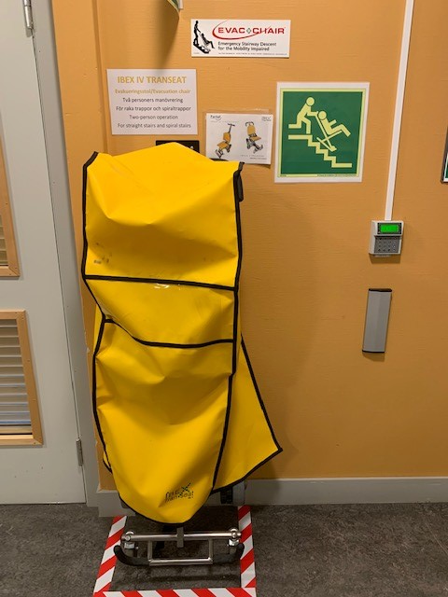
På vägen ut
Följ den närmaste vägen ut till återsamlingsplatsen.
På vägen ska du uppmärksamma och hjälpa de personer som du ser.
Sitter din rumsgranne med hörlurar och har missat signalen?
Har någon svårt för att ta sig nerför trapporna?
I trapphusen finns EvacChair, deras position visas med skyltar och stolarna har gula skyddsöverdrag. Dessa är till specifikt för att hjälpa personer nerför trapporna.
En EvacChair är självinstruerande men det kan vara en god idé att prova använda den i lugn och ro. Intendenturen erbjuder tillfällen för instruktioner och övning.

Slide 8

På återsamlingsplatsen
När du kommer till återsamlingsplatsen ska du stanna där.
Utsätt dig inte för fara och ge gott om plats till eventuell räddningstjänst.
Kontrollera om du saknar någon.
Om du saknar en kollega skall du inte gå in på egen hand!
Vid utrymning dagtid finns det någon på plats med röd väst som du kan vända dig till. Den personen kan ha kontakt med räddningstjänsten och förmedlar då att det kan finnas någon kvar i byggnaderna.
Avvakta alltid tills du får klartecken att det är säkert att gå tillbaka in i byggnaden.

